Slide 1
AUTONÓMNE RIADENIE ROBOTICKÉHO VOZIDLA V INTERIÉRY
Vypracoval: Rastislav Tvarožek

Slide 2
OBSAH
1. Motivácia 2. Návrh riešenia 3. Hardware 4. Software 5. Plán na budúci semester
.

Slide 3
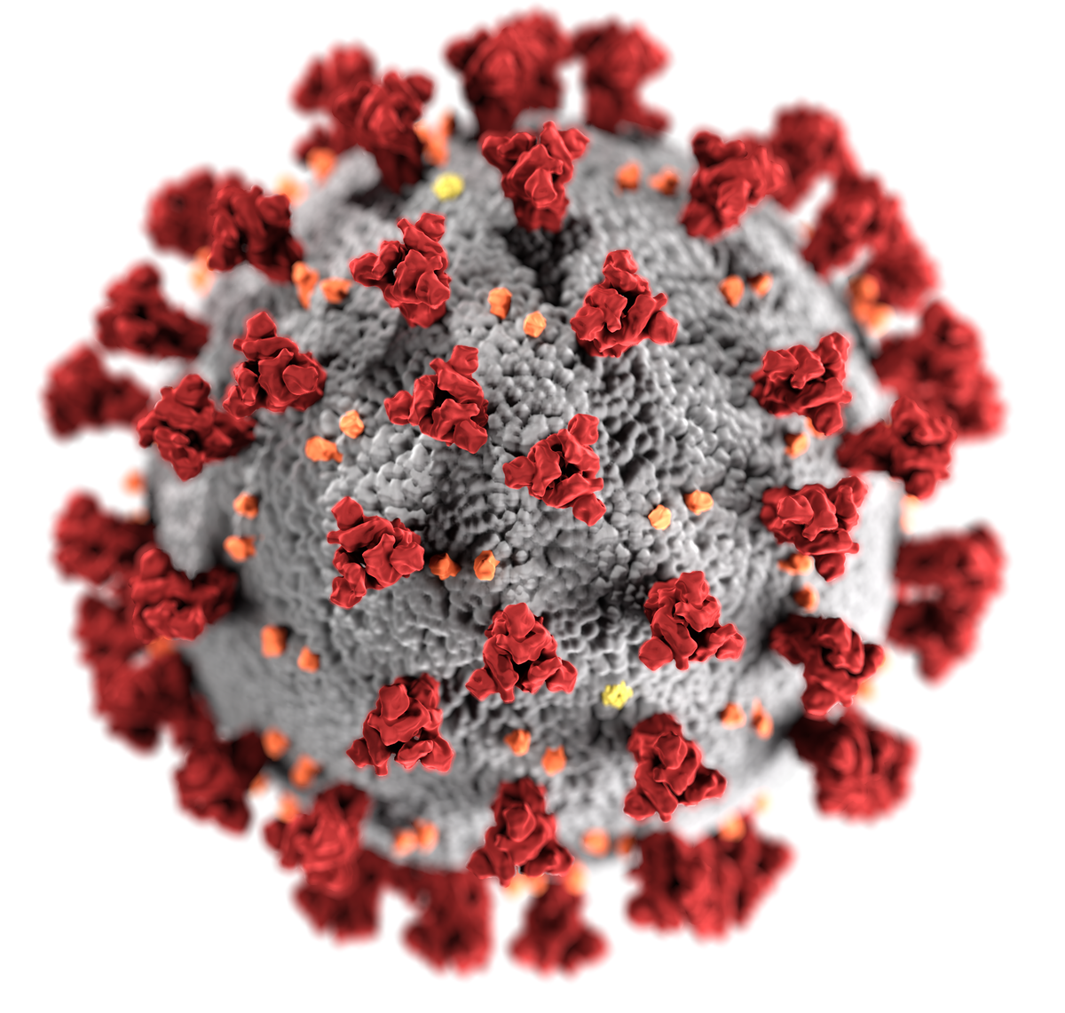
MOTIVÁCIA

Slide 4


NÁVRH RIEŠENIA

Slide 5
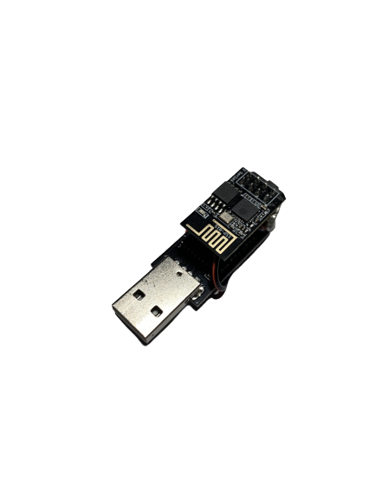
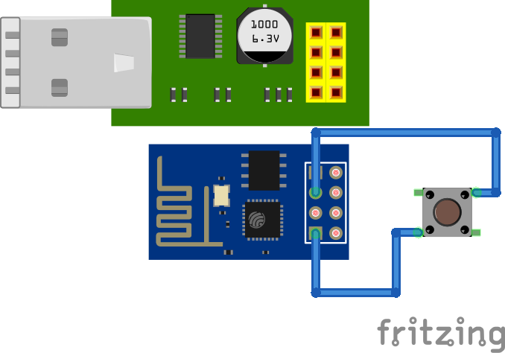

HARDWARE
1. MODUL NA ZBER DÁT
2. VOZIDLO
ESP8266 USB SERIAL PROGRAMMER
WIFI modul ESP-01 s ESP8266

Slide 6


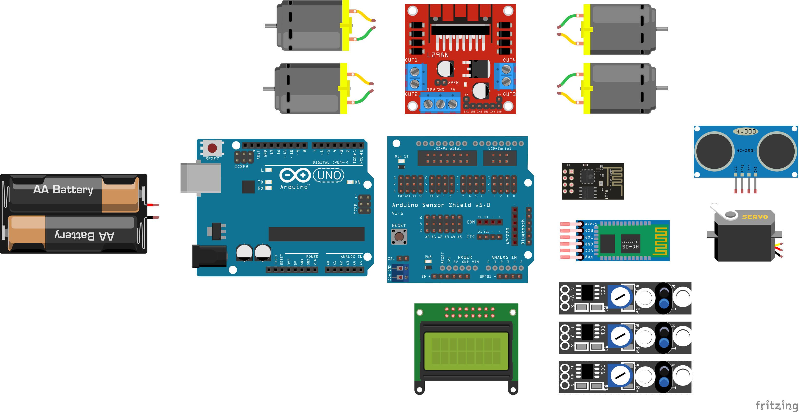
VOZIDLO

Slide 7

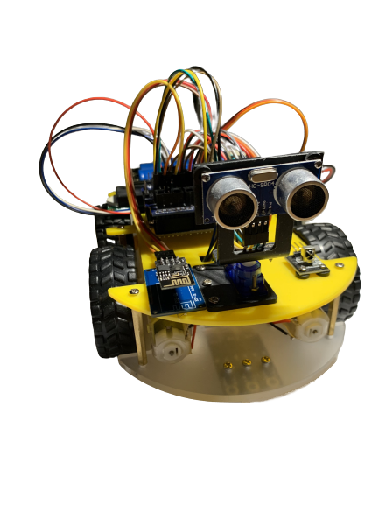
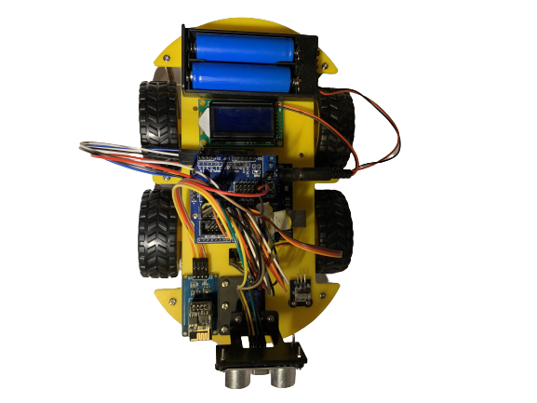

Slide 8












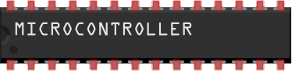




SOFTWARE
micromlgen

Slide 9
PLÁN NA BUDÚCI SEMESTER
Napísať bakalársku prácu
Pripojiť display
Pripojiť predný senzor
Upraviť kód(„multithreading “,automatické spúšťanie skriptov)
Optimalizácia modelu
Vizuálna úprava kabeláže
Otestovanie funkčnosti

Slide 10
ĎAKUJEM ZA POZORNOSŤ
https://github.com/TvarozekRastislav/Little-Misko

